Slide 1
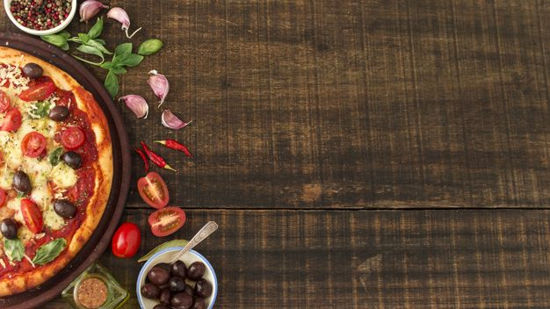
Sistema de Gerenciamento para Pizzaria

Slide 2



Método Antigo;
Clientes – Pedido;
Funcionários - Eventuais problemas;
Perda de Dados.
Problemas
Encontrados

Slide 3

Facilitar o acesso a dados importantes;
Melhorar o gerenciamento.
Objetivo

Slide 4


Desenvolver um sistema que cadastre, edite e liste dados sobre funcionários, clientes, fornecedores, produtos e vendas.
Ideia

Slide 5
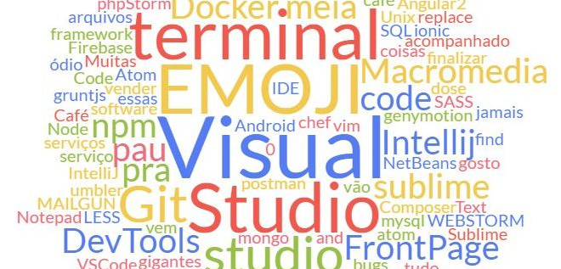
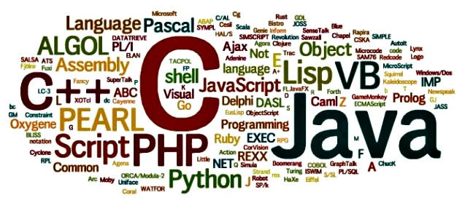
Desenvolvimento

Slide 6


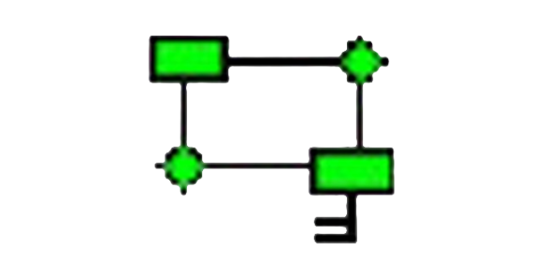


Ferramentas

Slide 7



Linguagens

Slide 8
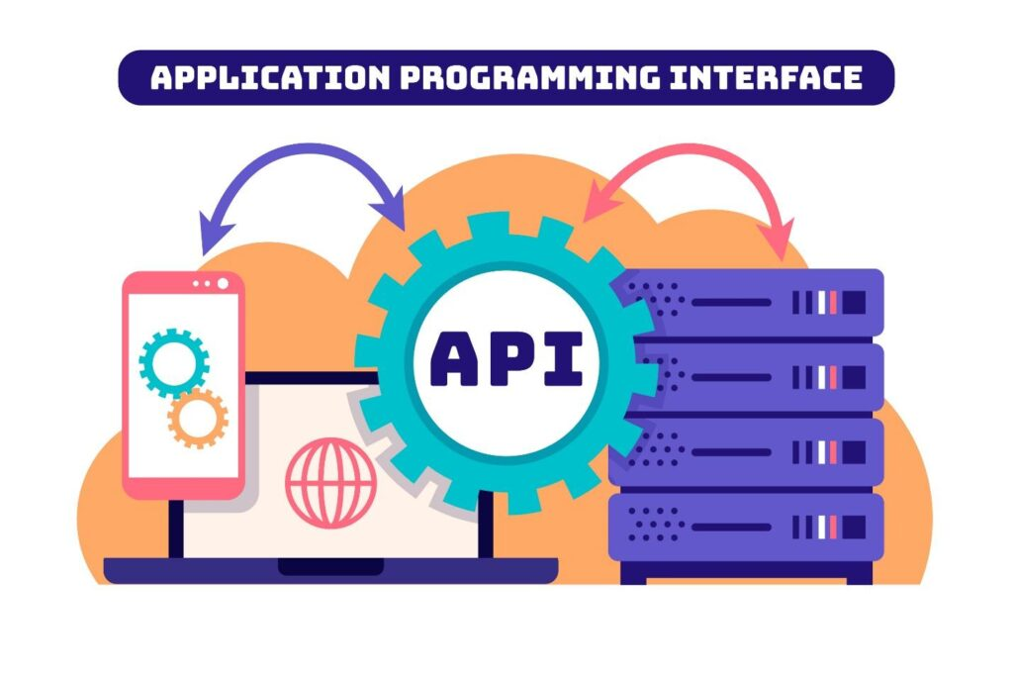

Slide 9
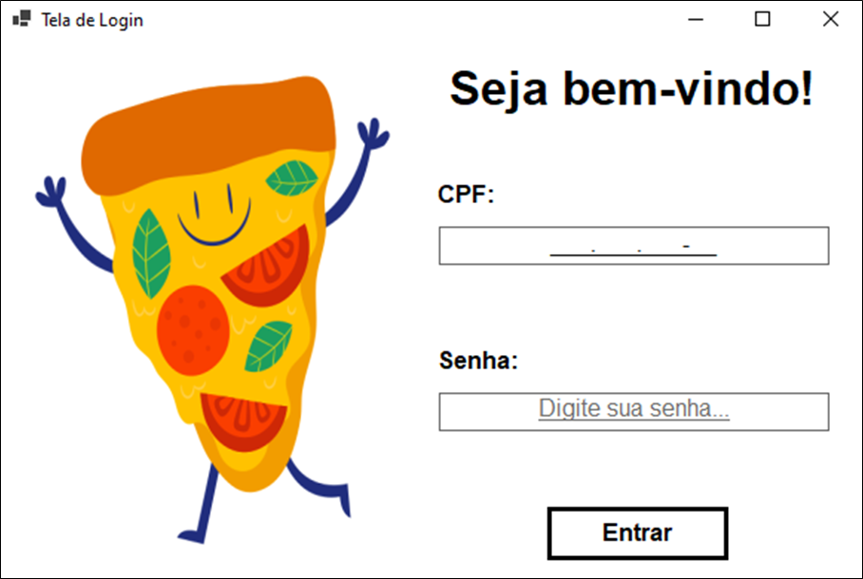
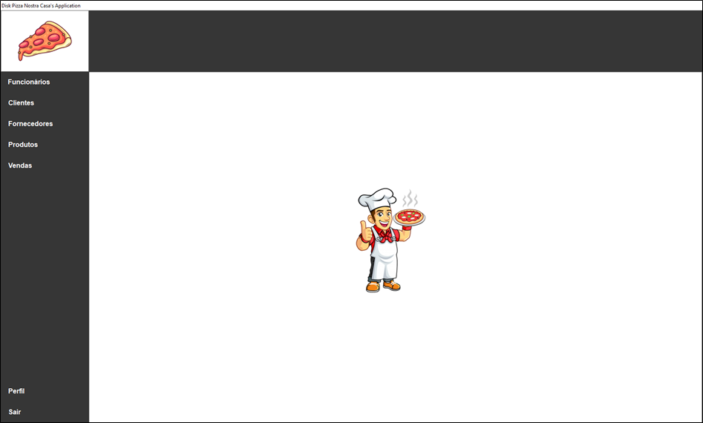
Demonstração

Slide 10


Conclusão
Camada extra de segurança;
Agilidade de consultas de dados;
Melhor gerenciamento de vendas;
Chance de pedidos errados reduzida.

Slide 11


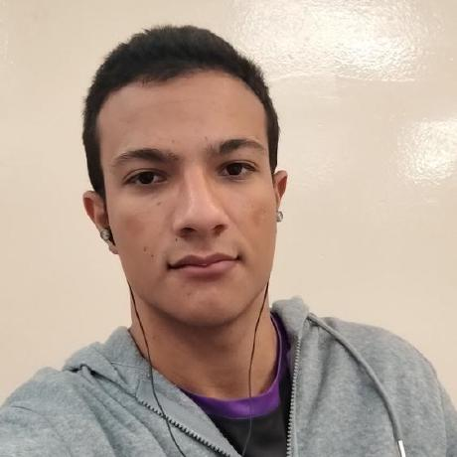
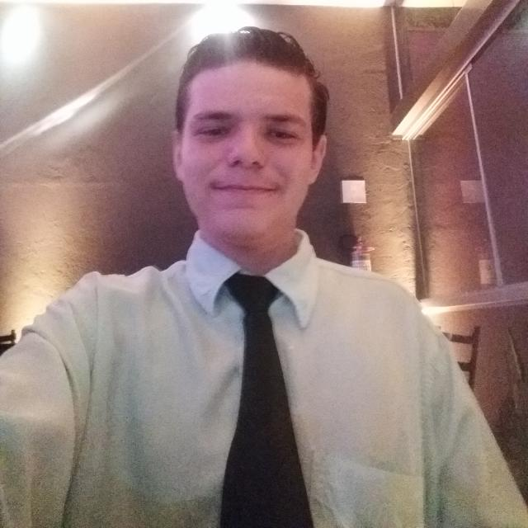
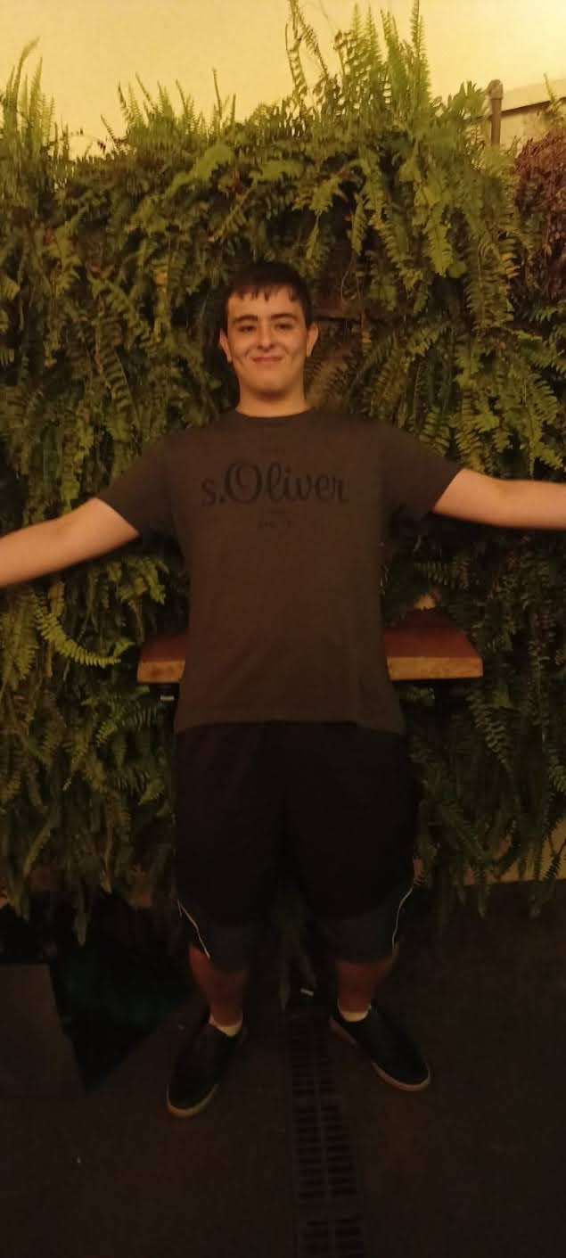


JOÃO GABRIEL
PABLO
JULYO
LUCAS
FERNANDO
GIOVANI

